Slide 1

第四部分 分布式计算模型MapReduce：1-MapReduce概述
吴晓毅

Slide 2
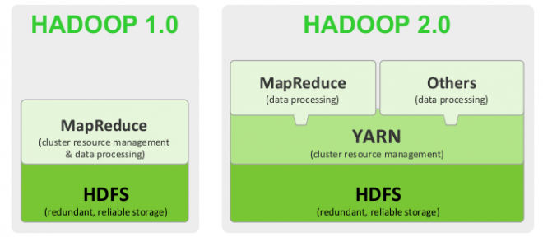
Hadoop1与hadoop2的区别
Notes:
Hadoop1里头mr直接构建在hdfs之上，两者紧密结合。故hadoop1里头仅支持mr这一种数据处理框架
Hadoop2是构建在yarn之上的，yarn是另一种分布式的资源管理系统，是从MRv1（MapReduce Version1.0）中抽取公共模块（主要是和hdfs交互的内容），并进行优化后形成的，yarn不仅支持mr这一种数据处理框架，还支持如spark，storm等数据处理框架。
Yarn相关文献：http://www.aboutyun.com/thread-7678-1-1.html

Slide 3
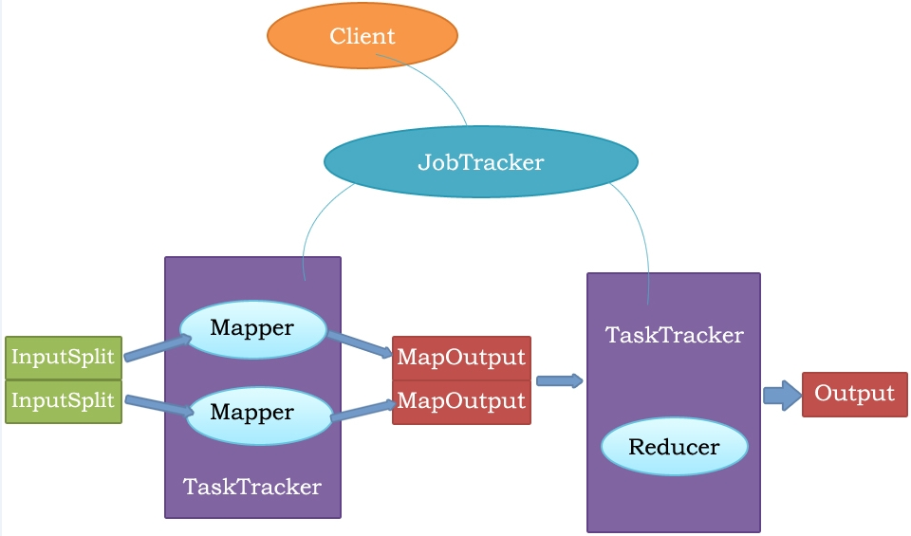
MR V1执行流程
Notes:
MRv1里头JobTracker和TaskTrancker是主从结构，并且是一对多的存在。
其中JobTracker分配、管理、监控任务的执行；而TaskTracker则是具体执行任务的部分。
TaskTracker执行的任务分为：Mapper用来分解任务，Reducer用来汇总结果
Mapper这里通常会有多台服务器共同进行分解，reducer则根据情况而定。
如：大数据求和，map的任务是将数据从每台子机的文件或者数据库中分解出数据，并排序。Reducer的任务是对所有子机数据进行汇总求和。
原则：为了达到高效，数据在哪里存储，处理程序就在哪里执行。说白了就是一台主机上同时存在这datanode和taskTracker，mapper一般优先从本机的datanode中获取数据来分解

Slide 4
YARN产生背景
❐ 直接源于MRv1在几个方面的缺陷
✓扩展性受限：不管是namenode还是jobtracker都只能有一个
✓单点故障：一旦namenode或者jobtracker故障则集群崩溃
✓难以支持MR之外的计算
❐ 多计算框架各自为战，数据共享困难
✓MR：离线计算框架
✓Storm：实时计算框架
✓Spark：内存计算框架
Notes:
扩展性受限：一个namenode最多只能管理4000个datanode，jobtracker管理的子tasktracker也是有限的。这就直接限制了hadoop1的最大处理能力
多计算框架各自为战，数据共享困难：在yarn出来之前hadoop不兼容其他的计算框架。而storm和spark的数据来源通常会是mongdb或是其他的nosql数据库。

Slide 5
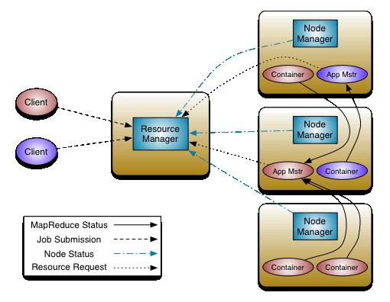
MapReduce On YARN （MRv2）*只做了解
ResourceManager
处理客户端请求
启动/监控ApplicationMaster
监控NodeManager
资源分配与调度
NodeManager
单个节点上的资源管理
处理来自ResourceManager的命令
处理来自ApplicationMaster的命令
ApplicationMaster
数据切分
为应用程序申请资源，并分配给内部任务
任务监控与容错
Notes:
MRv2的两个重要组成部分：ResourceManager、NodeManager。也是主从结构

Slide 6
ApplicationMaster
➢ 每个应用程序都有一个，负责应用程序的管理
➢ 详细功能
✓数据切分
✓为应用程序申请资源，并进一步分配给内部任务
✓任务监控与容错

Slide 7
ResourceManager
➢ 整个集群只有一个，负责集群资源的统一管理和调
度
➢ 详细功能
✓处理客户端请求
✓启动/监控ApplicationMaster
✓监控NodeManager
✓资源分配与调度

Slide 8
NodeManager
➢ 整个集群有多个，负责单节点资源管理和使用
➢ 详细功能
✓单个节点上的资源管理和任务管理
✓处理来自ResourceManager的命令
✓处理来自ApplicationMaster的命令

Slide 9
Container
➢ 对任务运行环境的抽象
➢ 描述一系列信息
✓任务运行资源（节点、内存、CPU）
✓任务启动命令
✓任务运行环境

Slide 10
MapReduce概述
MapReduce是一个编程模型，一个处理和生成超大数据集的算法模型的相关实现。简单的一句话解释MapReduce就是“任务的分解与结果的汇总”。
mapreduce成功的最大因素是它简单的编程模型。程序员只要按照这个框架的要求，设计map和reduce函数，剩下的工作，如分布式存储、节点调度、负载均衡、节点通讯、容错处理和故障恢复都由mapreduce的实现框架（比如hadoop）自动完成，设计的程序有很高的扩展性。
Notes:
分布式编程是非常复杂的事情，mapreducer帮我们做了极大的简化，让程序猿只需要编写分解和汇总的算法即可完成分布式计算。这也是为什么mapreduce这么火的原因。Hadoop的mapreducer最早源于google的一个开源项目

Slide 11
离线计算框架MapReduce
➢ 将计算过程分为两个阶段，Map和Reduce
✓Map 阶段并行处理输入数据
✓Reduce阶段对Map结果进行汇总
➢ Shuffle连接Map和Reduce两个阶段
✓Map Task将数据写到本地磁盘
✓Reduce Task从每个Map Task上读取一份数据
➢ 仅适合离线批处理
✓具有很好的容错性和扩展性
✓适合简单的批处理任务
➢ 缺点明显
✓启动开销大、过多使用磁盘导致效率低下等
Notes:
1、因为map和reducer包括中间环节都需要读写磁盘。所以整个环节读写磁盘过于频繁。导致效率很低。特别是当文件小且多的时候 2、为什么mapreduce仅适合离线。什么是离线：这里的离线指的是离线分析系统，相对应的还有实时分析或在线分析系统。他们的区别是：
离线分析：离线的数据是固定的，数据量不会发生变化，所以分析出的结果不一定适应当下实事的变化。通常用于分析变化并不是太快的业务。如用户消费习惯，天气温度湿度等
在线分析：分析的数据是实时变化的，数据量往往异常庞大且不确定，分析的结果往往是最能直接反映当前情况，常见的有股市行情分析。
mapreducer的结构限制了它适合作离线批处理。

Slide 12
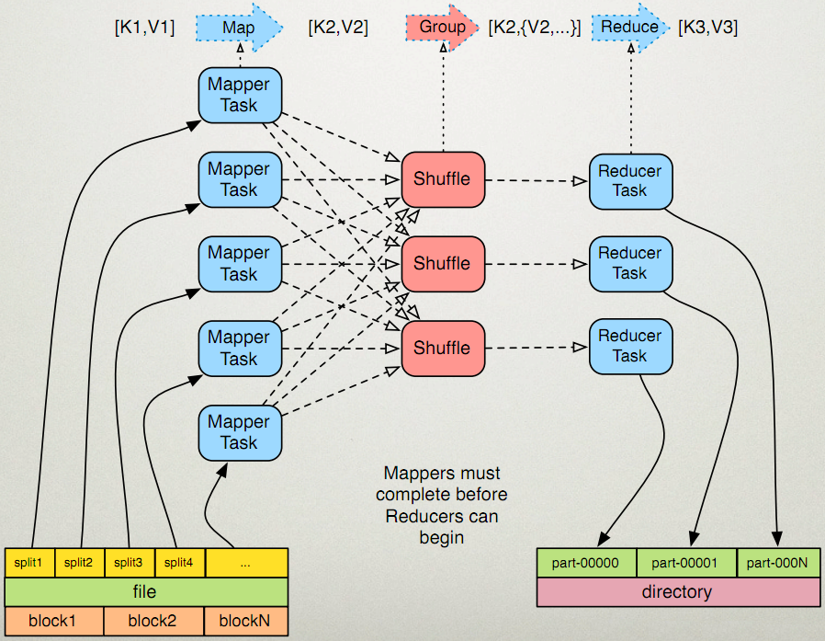
Mapreduce原理图
有两个过程，map过程和reduce过程
map过程： 1、map读取输入文件内容，按行解析成key1、value1键值对，key为每行首字母在文件中的偏移量，value为行的内容，每个键值对调用一次map函数； 2、map根据自己逻辑，对输入的key1、value1处理，转换成新的key2、value2输出； 3、对输出的key2、value2进行分区； 4、对不同分区的数据，按照key2进行排序、分组，相同的key2的value放到一个集合中(中间进行复杂的shuffle过程)； 5、分组后的数据进行规约； reduce过程： 1、对多个map任务的输出，按照不同的分区，通过网络copy到不同的reduce节点； 2、对多个map任务的输出进行Merge(合并、排序)，根据reduce自己的任务逻辑对输入的key2、value2处理，转换成新的key3、value3输出； 3、把reduce的输出保存到hdfs上；

Slide 13
Map的详细流程：
1、左下角是一个大文件需要处理，它在HDFS上是以block块形式存放，每个block默认为128M存3份，运行时每个map任务会处理一个split，如果block大小和split相同，有多少个block就有多少个map任务，所以对整个文件处理时会有很多map 任务进行并行计算；
2、每个map任务处理完输入的split后会把结果写入到内存的一个环形缓冲区，写入过程中会进行简单排序，它的默认大小为100M(可以配置mapred-site.xml:mapreduce.task.io.sort.mb),当缓冲区的大小使用超过一定的阀值(mapred-site.xml:mapreduce.map.sort.spill.percent,默认80%)，一个后台的线程就会启动把缓冲区中的数据溢写(spill)到本地磁盘中(mapred-site.xml:mapreduce.cluster.local.dir)，同Mapper继续时向环形缓冲区中写入数据； 3、数据溢写入到磁盘之前，首先会根据reducer的数量划分成同数量的分区(partition)，每个分区中的数据会有后台线程根据map任务的输出结果key2进行内排序(字典顺序、自然数顺序或自定义顺序compareTo)，如果有combiner，它会在溢写到磁盘之前排好序的输出上运行(combiner的作用是使map输出更紧凑，写到本地磁盘和传给reducer的数据更少)，最后在本地生成分好区且排好序的小文件； 如果map向环形缓冲区写入数据的速度大于向本地写入数据的速度，环形缓冲区被写满，向环形缓冲区写入数据的线程会阻塞直至缓冲区中的内容全部溢写到磁盘后再次启动，到阀值后会向本地磁盘新建一个溢写文件；
4、map任务完成之前，会把本地磁盘溢写的所有文件不停地合并成得到一个结果文件，合并得到的结果文件会根据小溢写文件的分区而分区，每个分区的数据会再次根据key2进行排序，得到的结果文件是分好区且排好序的，可以合并成一个文件的溢写文件数量默认为10(mapred-site.xml:mapreduce.task.io.sort.factor)；这个结果文件的分区存在一个映射关系，比如0~1024字节内容为0号分区内容，1025~4096字节内容为1号分区内容等等；

Slide 14
Reducer的详细流程：
5、reduce任务启动，Reducer个数由mapred-site.xml的mapreduce.job.reduces配置决定，或者初始化job时调用Job.setNumReduceTasks(int)；Reducer中的一个线程定期向MRAppMaster询问Mapper输出结果文件位置，mapper结束后会向MRAppMaster汇报信息；从而Reducer得知Mapper状态，得到map结果文件目录；
6、当有一个Mapper结束时，reduce任务进入复制阶段，reduce任务通过http协议(hadoop内置了netty容器)把所有Mapper结果文件的对应的分区数据复制过来，比如，编号为0的reducer复制map结果文件中0号分区数据，1号reduce复制map结果文件中1号分区的数据等等，Reducer可以并行复制Mapper的结果，默认线程数为5(mapred-site.xml:mapreduce.reduce.shuffle.parallelcopies)；
所有Reducer复制完成map结果文件后，由于Reducer会失败，NodeManager并没有在第一个map结果文件复制完成后删除它，直到作业完成后MRAppMaster通知NodeManager进行删除；
另外：如果map结果文件相当小，则会被直接复制到reduce NodeManager的内存中(缓冲区大小由mapred-site.xml:mapreduce.reduce.shuffle.input.buffer.percent指定，默认0.7)；一旦缓冲区达到reduce的阈值大小0.66(mapred-site.xml:mapreduce.reduce.shuffle.merge.percent)或写入到reduce NodeManager内存中文件个数达到map输出阈值1000(mapred-site.xml:mapreduce.reduce.merge.inmem.threshold)，reduce就会把map结果文件合并溢写到本地；
7、复制阶段完成后，Reducer进入Merge阶段，循环地合并map结果文件，维持其顺序排序，合并因子默认为10(mapred-site.xml:mapreduce.task.io.sort.factor)，经过不断地Merge后得到一个“最终文件”，可能存储在磁盘也可能存在内存中；
8、“最终文件”输入到reduce进行计算，计算结果输入到HDFS。

